Slide 1

免费
FREE
FREE
互联网时代的商业模式
克里斯·安德森/著 @Chen-Gxin/PPT 中信出版社/出版

Slide 2
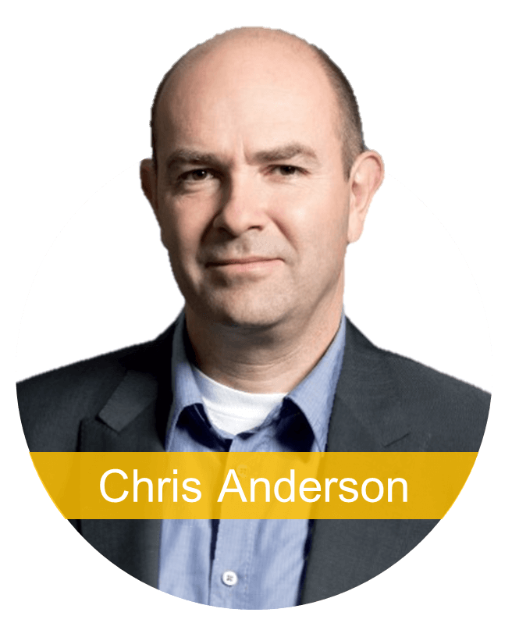


作者简介
克里斯·安德森
美国《连线》杂志主编，喜欢从数字中发现趋势。他是经济学中长尾理论的发明者和阐述者。
著有《长尾理论》《免费：商业的未来》《创客》
https://www.youyedoc.com/
No.1 什么是免费？

Slide 3

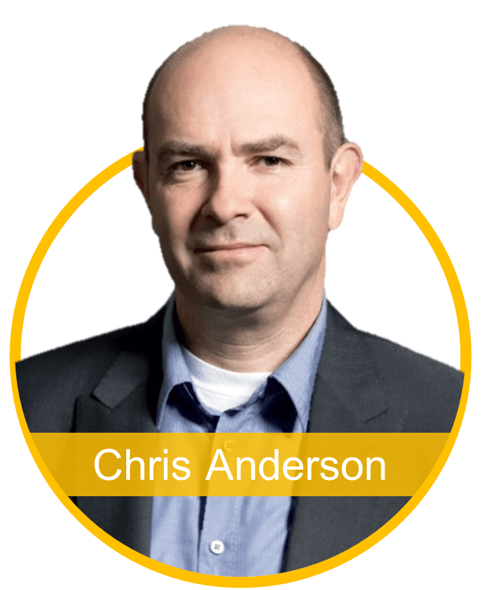

//百度百科
相对于收费而言，免缴费用；不收费，不以货币交换形式供给的各种有形或无形的事物。不收取任何费用，无偿提供给你需要的东西。
//克里斯·安德森
新型的“免费”并不是一种左口袋出、右口袋进的营销策略，而是一种把货物和服务的成本压低到零的新型卓越能力。
//经济学家
免费通过降低客户的进入壁垒，扩大生产规模，使得生产成本降低，提高盈利，让钱在不同的产品之间、人之间、现在和未来之间、不与钱打交道的市场和金钱市场之间转移。

Slide 4


No.2 免费能盈利吗？
每个用过亚马逊在线购书服务的人都知道，如果你一次购买的金额超过25美元，你就能得到免运费的服务。这项免运费服务，让那些只想花16.95美元买一本书的购书者必须得再买一本书，才能够享受这个服务。
亚马逊的这项优惠收到了奇效，在线购书者买第二本书的比率直线上升，从而实现了更高的盈利。
亚马逊通过免运费服务，实现了更高的盈利

Slide 5
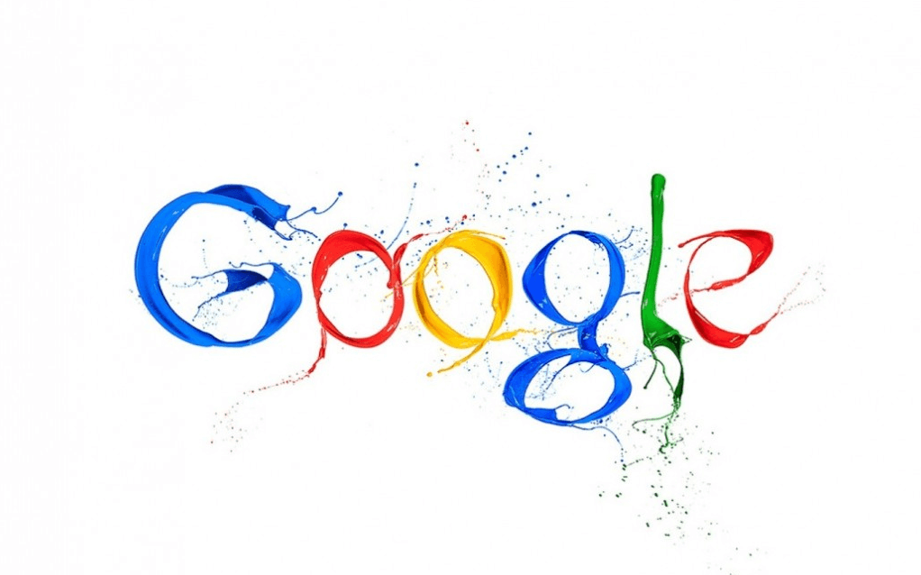

众所周知，谷歌的大部分服务都是免费的。
博客中发表的每一则帖子都为Google的网络爬虫和指数提供更多信息，以助其给出更好的搜索结果。Google地图上的每一次点击都提供了更多有关消费者习惯的信息，而Gmail 中的每一封邮件都是我们现实生活中各种社会关系网络的线索，Google可在它们的帮助下开发新产品或提高广告业绩。
Google通过多种免费服务，提高广告业绩
No.3 免费的模式？

Slide 6

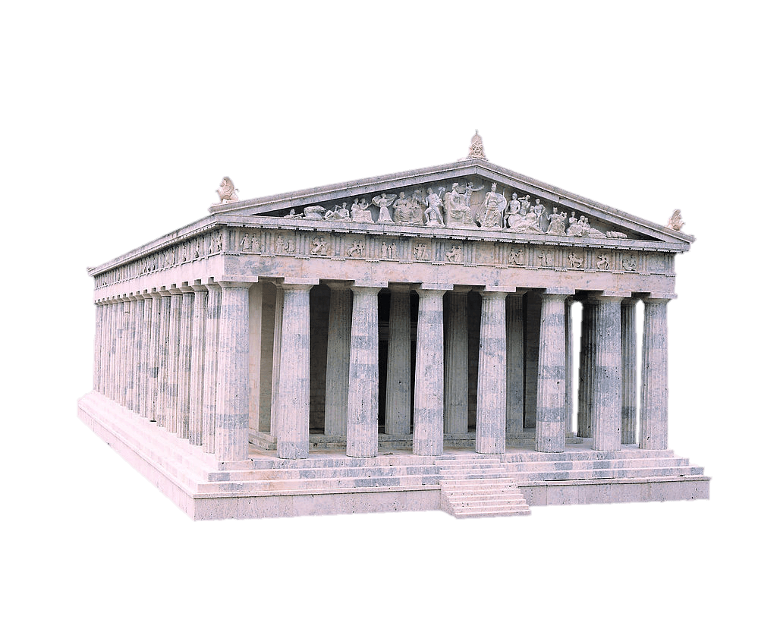

1
利用部分免费的东西吸引消费者，从而提高消费者对其他产品的购买。
直接交叉
补贴
什么免费：吸引你掏腰包买其他东西的商品
谁享受免费：以某种方式最后掏腰包的人
商场的免费停车(让顾客在商场停留更多时间，提高销售量)
饭店的免费调味品(增加消费者对其他菜肴的购买)
2
生产商和消费者进行免费商品交换的过程中，第三方付费参与其中。
什么免费：内容、服务、软件等
谁享受免费：任何人
三方市场
广告支持的媒体（赠送内容，销售接触观众的机会）
博物馆（儿童免票，成人收费）
3
将自己的产品分成两种类型，对使用普通版本的消费者免收费，对功能更多的“专业版”收费
免费
加收费
什么免费：和付费版本相匹配的任何商品
谁享受免费：基本用户
网络游戏（赠送在线游戏，向希望在游戏中享受更多服务的用户收费）

Slide 7


4
生产商通过免费的产品吸引消费者，以达到提高生产商的信誉关注度的目的。
非货币
市场
什么免费：人们选择免费赠送的、没有寄希望别人付钱的任何东西
谁享受免费：任何人
网易公开课平台(通过免费的课程提高该平台的知名度)
图书交换网站(提供免费的图书交换平台，提高平台关注度)
No.4 免费模式都能成功吗？
免费模式成功三个必要前提

Slide 8

(根据书中案例总结)
$
产品规模
金钱成本
心智成本
产品规模
一个足以将边际成本分散到最小的规模，要使数字化产品的边际成本降低至很小甚至接近于零，一个重要的前提就是要有一个足够大的规模来分摊成本。
心智成本
免费的东西要引起消费者的注意需要采取一定措施，从心理学的角度看，免费得到的东西往往很难引起消费者的重视，另一方面，免费会使消费者考虑是否这就意味着不用掏钱。
金钱成本
免费的模式的维持需要成本，对于企业来说，实施免费的策略，成本是很大的一块绊脚石，要持续的实施这种策略，需要有足够的资本支撑。

Slide 9

No.5 未来我们会遇到什么？
免费模式的十大法则
1.数字产品迟早会变成免费商品
在市场竞争中，价格会下跌到与边际成本持平
2.实物产品厂商也希望自己的产品是免费的，但是他们在这方面表现得并不积极
厂商通过重新调整经营策略从而在出售其他产品时免费赠送某些产品
3.你无法阻止免费
4.你能够从免费中赚钱
免费经营策略扩大了企业的知名度，使企业推出的产品被更多的消费者了解
5.重新界定你的市场

Slide 10

6.尽早采用免费策略
如果产品的成本接近于零，免费只是时间问题而非可能性问题
7.迟早你要与免费进行竞争
8.接收浪费行为
如果某件商品非常便宜以致无法精确计算其费用，那就不要再计算
9.免费使其他商品变得更贵
每一种形式的充裕都创造出一种新的匮乏
10.管理充裕而非匮乏
No.6 免费模式の争议
许多经济学家对于免费模式的理论存在较多争议

Slide 11
互联网并非真正免费，因为你要为接入服务付费 ！
互联网只是信息的载体，载体并不免费，
但信息通常是免费的。
经济学家
没有成本就没有价值！！
安德森
衡量价值的唯一标准是金钱，不是成本。而在互联网上免费带来的关注度和声誉很容易转换为现金。
经济学家
枯竭的海洋，肮脏的公厕，全球变暖都是免费的真正代价！！！
安德森
这在现实世界或许是问题，但是在数字信息领域，环境成本称不上问题。
经济学家
安德森

Slide 12
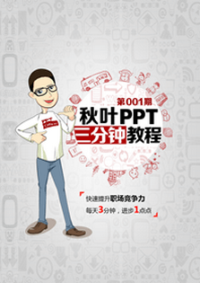
免费的商业模式其实并没有想象中那么简单，其中还需要太多的资金，技术，知识的支持，如果只看到好处而冒然行动，那么结果只有一个，你会成为别人的垫脚石。
No.7 思考
1.秋叶PPT的电子书为什么免费？
2.什么商品适合采用免费这种模式，什么商品不适合？
抛砖引玉，
希望能够看到您的不同见解！

Slide 13
No.8 鸣谢
感谢中信出版社赠书
感谢@小巴_1990指导
感谢您的观看
欢迎交流 @Chen-Gxin

